Slide 1

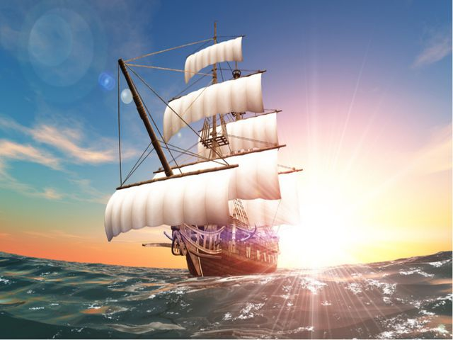
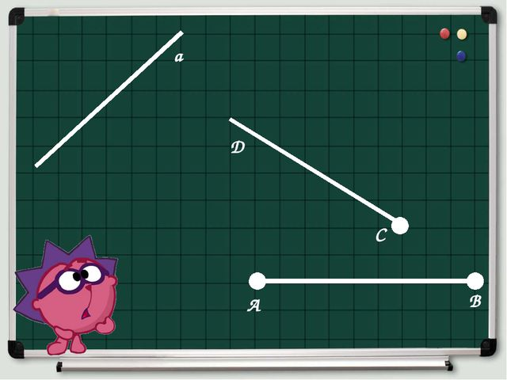
ВЕСЕЛОЕ ПУТЕШЕСТВИЕ
Узнай, на какой остров оправились Смешарики
Сделай запись в судовом журнале
Определи название фигур.
Найди их различие и сходные признаки.
Определи тему урока.

Slide 2
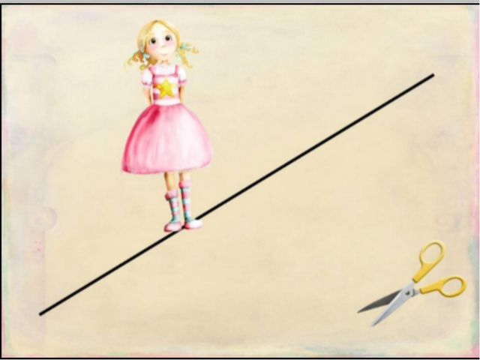
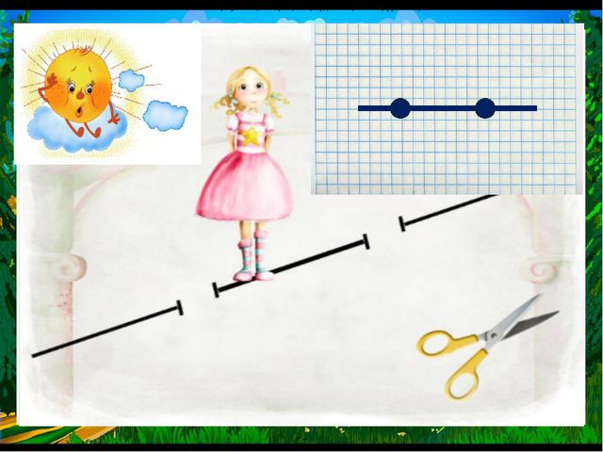
ПУТЕШЕСТВИЕ ТОЧКИ
Дойдет ли Точка до края.
Начерти в тетради и обозначь.
Как связаны точка и прямая.
Какие фигуры получились.
Начерти такие же фигуры в тетради и обозначь.
Назови отличительные признаки фигур.

Slide 4


Slide 5

Задание для всех
№2
С.7
Творческое
задание
№3
С.7
Задание по выбору
№4
С.7

Slide 6


